Slide 1
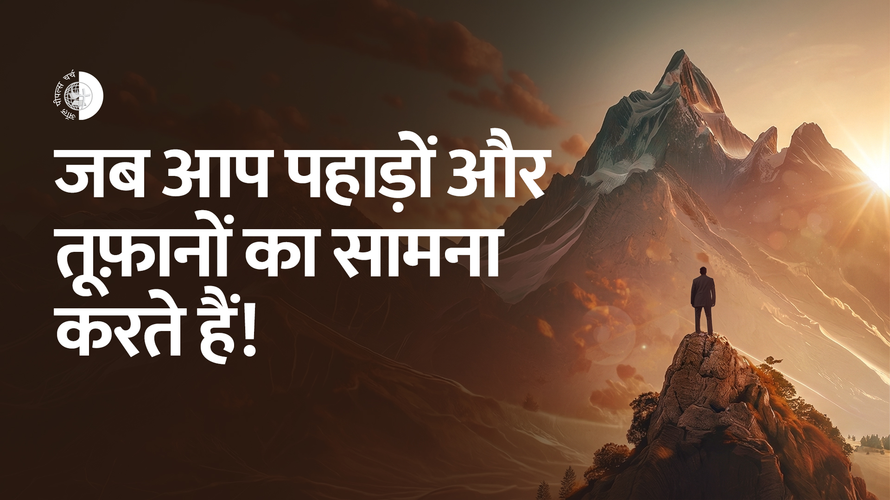

Slide 2

प्रभु यीशु – हमारा उदाहरण, हमारा आदर्श
विश्वास का अर्थ है अपेक्षा रखना!

Slide 3
1 कुरिन्थियों 15:45-49
45 ऐसा ही लिखा भी है, कि “प्रथम मनुष्य, अर्थात् आदम जीवित प्राणी बना” और अन्तिम आदम, जीवनदायक आत्मा बना।
46 परन्तु पहले आत्मिक न था पर स्वाभाविक था, इसके बाद आत्मिक हुआ।
47 प्रथम मनुष्य धरती से अर्थात् मिट्टी का था; दूसरा मनुष्य स्वर्गीय है।
विश्वास का अर्थ है अपेक्षा रखना!

Slide 4
1 कुरिन्थियों 15:45-49
48 जैसा वह मिट्टी का था, वैसे ही वे भी हैं जो मिट्टी के हैं; और जैसा वह स्वर्गीय है, वैसे ही वे भी हैं जो स्वर्गीय हैं।
49 और जैसे हम ने उसका रूप धारण किया जो मिट्टी का था वैसे ही उस स्वर्गीय का रूप भी धारण करेंगे।
विश्वास का अर्थ है अपेक्षा रखना!

Slide 5
इब्रानियों 10:5,7,9
5 इसी कारण वह जगत में आते समय कहता है, “बलिदान और भेंट तू ने न चाही, पर मेरे लिये एक देह तैयार की।
7 तब मैं ने कहा, ‘देख, मैं आ गया हूँ, पवित्रशास्त्र में मेरे विषय में लिखा हुआ है, ताकि हे परमेश्‍वर, तेरी इच्छा पूरी करूँ’।”
9 फिर यह भी कहता है, “देख, मैं आ गया हूँ, ताकि तेरी इच्छा पूरी करूँ,” अत: वह पहले को उठा देता है, ताकि दूसरे को नियुक्‍त करे।
विश्वास का अर्थ है अपेक्षा रखना!

Slide 6
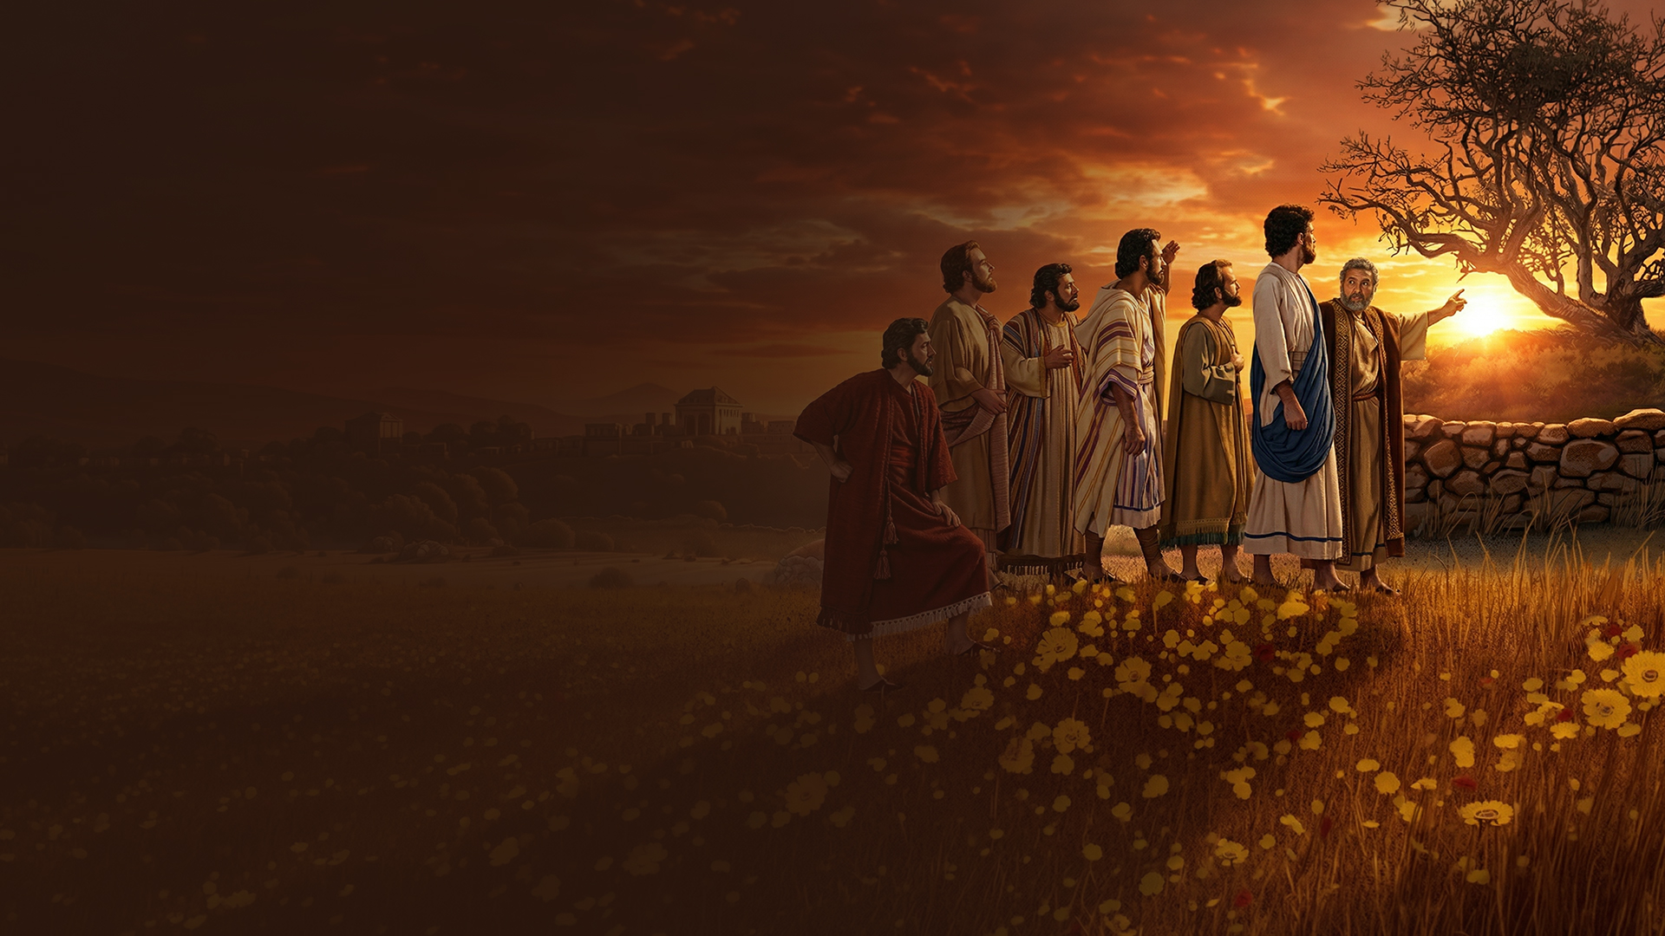
यीशु ने क्या सिखाया?

Slide 7
मरकुस 11:12-14,20-26
12 दूसरे दिन जब वे बैतनिय्याह से निकले तो उसको भूख लगी।
13 वह दूर से अंजीर का एक हरा पेड़ देखकर निकट गया कि क्या जाने उसमें कुछ पाए : पर पत्तों को छोड़ कुछ न पाया; क्योंकि फल का समय न था।
14 इस पर उसने उससे कहा, “अब से कोई तेरा फल कभी न खाए!” और उसके चेले सुन रहे थे।

Slide 8
मरकुस 11:12-14,20-26
20 फिर भोर को जब वे उधर से जाते थे तो उन्होंने उस अंजीर के पेड़ को जड़ तक सूखा हुआ देखा।
21 पतरस को वह बात स्मरण आई, और उसने उससे कहा, “हे रब्बी, देख! यह अंजीर का पेड़ जिसे तू ने स्राप दिया था, सूख गया है।”
22 यीशु ने उस को उत्तर दिया, “परमेश्‍वर पर विश्‍वास रखो।

Slide 9
मरकुस 11:12-14,20-26
23 मैं तुम से सच कहता हूँ कि जो कोई इस पहाड़ से कहे, ‘तू उखड़ जा, और समुद्र में जा पड़,’ और अपने मन में सन्देह न करे, वरन् प्रतीति करे कि जो कहता हूँ वह हो जाएगा, तो उसके लिये वही होगा।
24 इसलिये मैं तुम से कहता हूँ कि जो कुछ तुम प्रार्थना करके माँगो, तो प्रतीति कर लो कि तुम्हें मिल गया, और तुम्हारे लिये हो जाएगा।

Slide 10
मरकुस 11:12-14,20-26
25 और जब कभी तुम खड़े हुए प्रार्थना करते हो तो यदि तुम्हारे मन में किसी के प्रति कुछ विरोध हो, तो क्षमा करो : इसलिये कि तुम्हारा स्वर्गीय पिता भी तुम्हारे अपराध क्षमा करे।
26 [और यदि तुम क्षमा न करो तो तुम्हारा पिता भी जो स्वर्ग में है, तुम्हारा अपराध क्षमा न करेगा। ”]

Slide 11
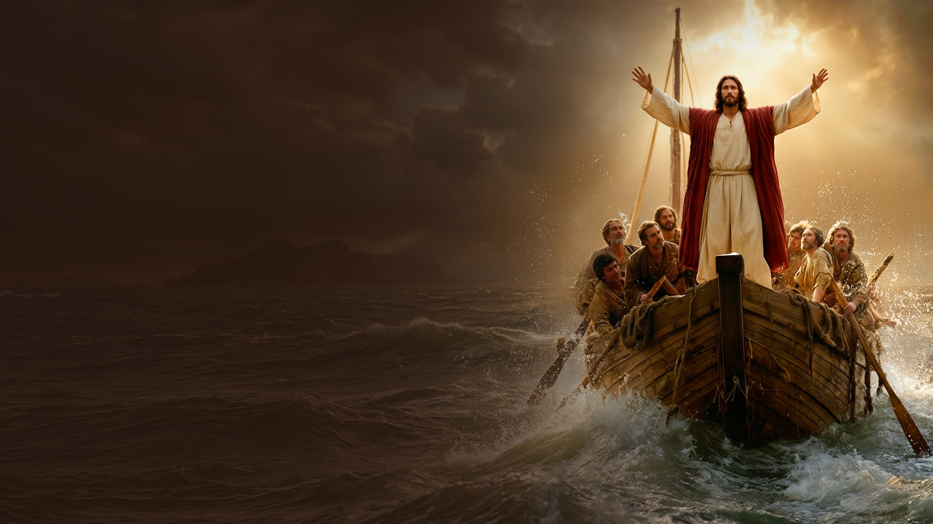
यीशु ने क्या किया?

Slide 12
मरकुस 4:35-41
35 उसी दिन जब साँझ हुई, तो उसने चेलों से कहा, “आओ, हम पार चलें।”
36 और वे भीड़ को छोड़कर जैसा वह था, वैसा ही उसे नाव पर साथ ले चले; और उसके साथ और भी नावें थीं।
37 तब बड़ी आँधी आई, और लहरें नाव पर यहाँ तक लगीं कि वह पानी से भरी जाती थी।

Slide 13
मरकुस 4:35-41
38 पर वह आप पिछले भाग में गद्दी पर सो रहा था। तब उन्होंने उसे जगाकर उससे कहा, “हे गुरु, क्या तुझे चिन्ता नहीं कि हम नष्‍ट हुए जाते हैं?”
39 तब उसने उठकर आँधी को डाँटा, और पानी से कहा, “शान्त रह, थम जा!” और आँधी थम गई और बड़ा चैन हो गया;

Slide 14
मरकुस 4:35-41
40 और उनसे कहा, “तुम क्यों डरते हो? क्या तुम्हें अब तक विश्‍वास नहीं?”
41 वे बहुत ही डर गए और आपस में बोले, “यह कौन है कि आँधी और पानी भी उसकी आज्ञा मानते हैं?”

Slide 15
जब आप पहाड़ों और तूफ़ानों का सामना करें, तो उस परिस्थिति पर परमेश्वर में अपने विश्वास को लागू करें
विश्वास का अर्थ है अपेक्षा रखना!

Slide 16
विश्वास का अर्थ है अपेक्षा रखना!
परमेश्वर पर विश्वास रखें।

Slide 17
विश्वास का अर्थ है अपेक्षा रखना!
पहाड़, तूफ़ान और लहरों से बात करें।

Slide 18
विश्वास का अर्थ है अपेक्षा रखना!
प्रार्थना करें और विश्वास रखें कि कार्य पूरा हो चुका है।

Slide 19
विश्वास का अर्थ है अपेक्षा रखना!
परमेश्वर के सामने अपना हृदय शुद्ध रखें।

